Slide 1
第五章 树和二叉树

Slide 2
数据容器
(1, 2, 3, ….)

Slide 3
数据容器
大片数据在内存中的存储方式
#define maxLen 100
struct data_container
{
int data[maxLen];
int n;
} ;
连续存储
1
2
…
1, 2, 3
…
大片数据
离散存储
D(1)
D(2)
……
struct data_node
{
int data;
struct data_node *p;
} ;

Slide 4
数据容器
C vs. 数据结构（容器）
1, 2, 3
…
大片数据
均需考虑数据的存储
数据结构需考虑数据之间的关系
什么是或者如何构建数据之间的关系？

Slide 5
数据之间的关系
#define maxLen 100
struct data_container
{
int data[maxLen];
int n;
} ;
struct data_node
{
int data;
struct data_node *p;
} ;
1
2
…
在上述连续存储方式中，
数据关系在哪里？
D(1)
D(2)
……
数据之间的关系即为数据的结构！！

Slide 6
为什么要考虑数据之间的关系？
首先，
需要掌握各种数据结构
数据存储是容器的一个基本功能
数据在容器中还需要管理
  数据的管理即对应着数据组织的结构
  决定了算法效率
好的数据结构大大提高算法效率
  好坏是相对的
  某种结构适合某种算法
1, 2, 3
…
大片数据
东西都放进去了，为什么还要考虑数据之间的关系？
直接拿出来用不就得了？

Slide 7
线性数据结构
目前为止，介绍均为线性数据结构
  数据之间的关系：前驱后继
堆栈
D(1)
D(2)
…
D(i)
……
D(n)
顺序表
D(1) | D(2) | … | D(i) | … | D(n)
D(1)
D(1)
….
D(n) | 0
队列
D(1) | D(2) | … | D(i) | … | D(n)

Slide 8
非线性数据结构：树
数据之间的关系为多分支关系
  每个节点不止一个前驱或后继
D(1)
D(1)
D(2)
D(3)
D(2)
D(3)
D(4)
….
….

Slide 9
非线性数据结构：树
数据之间的关系为多分支关系
  每个节点不止一个前驱或后继
D(1)
D(1)
D(2)
D(3)
D(2)
D(3)
D(4)
….
….

Slide 10
树的定义
1
2
3
4
5
6
7
树是n个数据元素的有限集(记为T)，对任意一棵树T有：
⒈ 存在唯一一个称为根 的数据元素；
⒉ 当n＞1时，其它数据元素可分为m(m＞0) 个互不相交的有限集T₁,T₂,…,T_{m}，其中每个集合T_{i}(i=1,2,…,m)本身又是一棵树，并称树 T_{i}是根的子树.

Slide 11
树的基本术语
1. 树的结点:包含一个DE和指向其子树的所有分支;
2. 结点的度:一个结点拥有的子树的个数,度为零的结点称为叶结点;
3. 树的度:树中所有结点的度的最大值Max(D(I))
含义:树中最大分支数为树的度;
4. 结点的层次及树的深度:根为第一层,根的孩子为第二层,若某结点为第k层,则其孩子为k+1层.
树中结点的最大层次称为树的深度或高度
5.森林:是m(m>=0)棵互不相的树的集合
森林与树概念相近,相互很容易转换.

Slide 12
树容器的构建
容器定义？
基本操作？
  初始化操作INITIATE(T)：创建一棵空树。
  求根函数ROOT(T)：求树T的根；ROOT(X)：求结点x所在树的根。
  求双亲函数PARENT(T,x)：在树T中求x的双亲。
  求第i个孩子函数CHILD(T,x,i)：在树T中求结点x的第i个孩子。
  求兄弟函数：在T中求x的左兄弟LSIBLING(T,x)；在树T中求x的右兄弟
  ….

Slide 13
总结
数据关系
树的概念

Slide 14
树容器的构建
容器定义？
基本操作？
  初始化操作INITIATE(T)：创建一棵空树。
  求根函数ROOT(T)：求树T的根；ROOT(X)：求结点x所在树的根。
  求双亲函数PARENT(T,x)：在树T中求x的双亲。
  求第i个孩子函数CHILD(T,x,i)：在树T中求结点x的第i个孩子。
  求兄弟函数：在T中求x的左兄弟LSIBLING(T,x)；在树T中求x的右兄弟
  ….

Slide 15
二叉树
概念
二叉树是结点数为0或每个结点最多只有左右两棵子树的树。二叉树是一种特殊的树。
1
1
2
3
4
2
3
5
6
7
5
6

Slide 16
二叉树
1, 2, 3
…
大片数据
1
2
3
数据结构
5
6
二叉树的特点
  每个结点最多只有两棵子树，即不存在结点度大于2的结点；
  子树有左右之分，不能颠倒。
二叉树中，数据的结构关系
  除根节点外，每个结点有且仅有一个前驱（父结点）
  每个结点最多可有两个后继（子结点）

Slide 17
二叉树的性质
性质1
  在二叉树的第i层上至多有2^{i-1}个结点(i≥1)
性质2
  深度为k的二叉树至多有2^{k}-1个结点(k≥)
  深度一定，二叉树的最大结点数也确定

Slide 18
二叉树的性质
性质3
  二叉树中,终端结点数n₀与度为2的结点数n₂有如下关系: n₀₌n₂+1

Slide 19
二叉树的两种特殊形态
满二叉树
  深度为k，且有2^{k}-1个结点的二叉树
满二叉树的特点
  每一层上结点数都达到最大
  度为1的结点个数n₁=0
k=3
n=2³-1=7
1
2
3
4
5
6
7
结点层序编号方法：从根结点起从上到下逐层（层内从左到右）

Slide 20
二叉树的两种特殊形态
1
2
3
完全二叉树
  深度为k，结点数为n的二叉树，当且仅当每个结点的编号都与相同深度的满二叉树中从1到n的结点一一对应时，称为“完全二叉树”
4
5
6
7
1
1
1
1
2
3
2
3
4
5
4
5

Slide 21
二叉树的两种特殊形态
完全二叉树的特点
  每个结点i的左子树的深度Lh_{i} - 其结点i的右子树的深度Rh_{i}等于0或1，即叶结点只可能出现在层次最大或次最大的两层上。
  完全二叉树结点数n满足2^{k-1}-1＜n≤2^{k}-1
  满二叉树一定是完全二叉树，反之不成立

Slide 22
二叉树的性质
性质4
  结点数为n的完全二叉树，其深度为:
  └log₂n┘ + 1

Slide 23
二叉树的性质
性质5
  在按层序编号的n个结点的完全二叉树中，任意一结点i(1≤i≤n)有
    i=1时，结点i是树的根；否则(i>1)，结点i的双亲为结点└i/2┘
    2i＞n时，结点i无左孩子，为叶结点；否则，结点i的左孩子为结点2i
    2i+1＞n时，结点i无右孩子；否则，结点i的右孩子为结点2i+1

Slide 24
二叉树容器的构建
二叉链表
lchild data rchild
容器定义
基本操作
D(1)
typedef int elemType;
struct biTree_node
{
elemType data;
struct biTree_node *lchild, *rchild;
} ;
∧
D(2)
∧
∧
D(3)
∧
D(1)
struct biTree_container
{
struct biTree_node *root;
} ;
D(2)
D(3)

Slide 25
二叉树的性质
性质6
  含有n个结点的二叉链表中，有n+1个空链域。
D(1)
D(1)
∧
D(2)
∧
∧
D(3)
∧
D(2)
D(3)

Slide 26

二叉树容器的构建
基本操作
  初始化二叉树容器

Slide 27
二叉树容器的构建
基本操作
  创建一棵二叉树容器
根
一棵
二叉树
左子
二叉树
右子
二叉树
…..

Slide 28
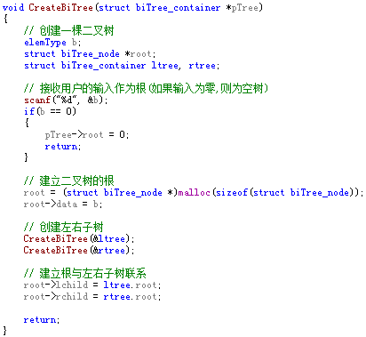

Slide 29
二叉树容器的构建
基本操作
  将数据x存入一个新结点p，将p作为结点q的左孩子结点，将q的原左子树作为p的左子树

Slide 30
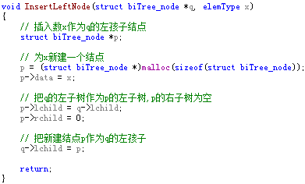

Slide 31
二叉树容器的构建
为空树?
其它操作
  计算二叉树的叶子结点数
根为叶子结点?
根
根不为叶子结点?
一棵
二叉树
左子
二叉树
右子
二叉树
…..

Slide 32
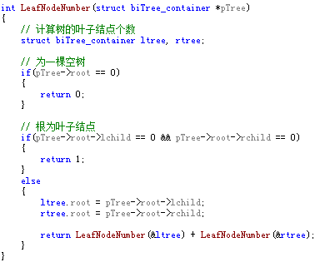

Slide 33
二叉树容器的构建
为空树?
其它操作
  计算二叉树的深度
根
不为空树?
一棵
二叉树
左子
二叉树
右子
二叉树
…..

Slide 34
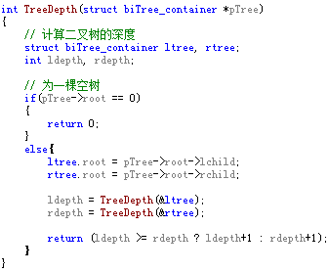

Slide 35
二叉树容器的构建
Source codes

Slide 36
遍历二叉树
1
1
2
3
4
5
定义
  遍历二叉树是指按一定的规律对二叉树的每个结点，访问且仅访问一次的处理过程。
访问
  是对结点的某种处理。例如，可以是：
  求结点的度或层次、打印结点的信息，或做其他任何工作。

Slide 37
遍历二叉树
1
1
2
3
4
5
遍历次序
  若设二叉树根为D，左子树为L，右子树为R，并限定先左后右，则有以下三种遍历次序：
  中序遍历(LDR)；后序遍历(LRD)；先序遍历(DLR)
一次遍历后，使树中结点的非线性排列，
按访问的先后顺序变为某种线性排列

Slide 38
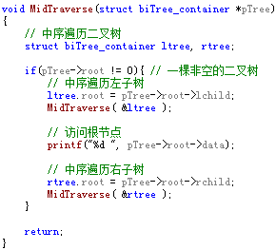
遍历二叉树
1
1
2
3
4
5
1.中序遍历二叉树
算法思想:
若二叉树非空，则：
1）中序遍历左子树
2）访问根结点
3）中序遍历右子树

Slide 39
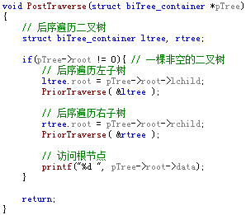
遍历二叉树
1
1
2
3
4
5
2.后序遍历二叉树
算法思想:
若二叉树非空，则：
1）后序遍历左子树
2）后序遍历右子树
3）访问根结点

Slide 40
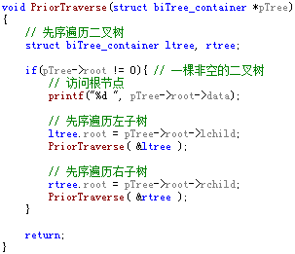
遍历二叉树
1
1
2
3
4
5
3.先序遍历二叉树
算法思想:
若二叉树非空，则：
1）访问根结点
2）先序遍历左子树
3）先序遍历右子树

Slide 41
遍历二叉树
例：表达式 a+b ×(c-d)-e/f
遍历结果:
中序: a+b × c － d － e /f
后序: abcd － × +ef / －
先序: － +a × b－ cd /ef
－
+
＋
／
a
×
e
f
b
－
c
d

Slide 42
线索二叉树
问题的提出
  通过遍历二叉树可得到结点的一个线性序列，在线性序列中，就存在结点和前驱和后继，但是在二叉树上只能找到结点的左孩子、右孩子，结点的前驱和后继只有在遍历过程中才能得到，那么，能否通过结点的两个链域查找出任一结点的前驱和后继?

Slide 43
线索二叉树
分析
  n个结点有n-1个前驱和n-1个后继；
  二叉链中一共有2n个链域，其中：n+1个空链域，n-1个指针域；
  因此, 必须用空链域来存放结点的前驱和后继。线索二叉树就是利用n+1个空链域来存放结点的前驱和后继结点的信息。

Slide 44
线索二叉树
二叉链表结点结构
lchild data rchild
线索二叉树的构建
  结点结构:增加 ltag 和 rtag 两个标志域
lchild ltag data rtag rchild
若结点有左子树，则左链域lchild指示其左孩子（ltag=0）；否则，令左链域指示其前驱（ltag=1）；
若结点有右子树，则右链域rchild指示其右孩子（rtag=0）；否则，令右链域指示其后继（rtag=1）；

Slide 45
线索二叉树
称这种结点结构为线索链表
其中指示前驱和后继的链域称为线索
加上线索的二叉树称为线索二叉树
lchild ltag data rtag rchild

Slide 46
线索二叉树
前驱和后继的确定
  中序（前序、后序）遍历
  按中序遍历得到的线索二叉树称为中序线索二叉树；按先序遍历得到的线索二叉树称为先序线索二叉树；按后序遍历得到的线索二叉树称为后序线索二叉树

Slide 47
线索二叉树
中序线索二叉树
a × b －c
例
－
0 － 0
×
c
0 × 0
1 c 0
∧
a
b
∧
0 a 1
1 b 1

Slide 48
线索二叉树
思考
－
先序线索二叉树 ?
×
c
后序线索二叉树 ?
a
b

Slide 49
树和森林
Ａ
Ａ
Ｂ
Ｃ
Ｅ
B
Ｃ
Ｄ
Ｄ
Ｅ
树变为二叉树的方法
  １.在兄弟之间加一连线；
  ２.对每一个结点，只保留它与第一个孩子的连线，去掉与其他孩子的连线；
  ３.以树根为轴心，将整棵树顺时针旋转45度。
特点：根无右子树

Slide 50
树和森林
森林与二叉树的对应关系
  (1) 森林转换为二叉树的方法
    将森林 F={T_{1，}T₂ ... T_{m}}的各棵树分别转成二叉树BT_{1，}BT₂ ... BT_{m}
    将BT_{i+1}作为BT_{i}根结点的右子树（i=1,2,...,m-1）,得到一棵BT。

Slide 51
如图： F={T_{1 ，}T_{2，} T₃}
T₂
T₃
G
T₁
A
E
H
I
B
C
D
F
J
A
BT₂
BT₃
E
BT₁
G
B
A
G
E
F
H
B
C
H
F
I
C
D
I
D
J
J

Slide 52
树和森林
森林与二叉树的对应关系
  (1)二叉树转换森林的方法
    将当前根结点和其左子树作为森林的一棵树,并将其右子树作为森林的其他子树；
    重复上面直到某结点的右子树为空。

Slide 53
A
T₁
A
T₂
T₃
G
E
E
B
B
G
H
F
F
C
H
C
I
D
I
J
D
J

Slide 54
哈夫曼树及其应用
哈夫曼树（Huffman）树，也称为最优二叉树，是一类带权路径长度最短的树
概念
  两结点间的路径：从一结点到另一结点所经过的结点序列

Slide 55
哈夫曼树及其应用
完全二叉树是路径长度最短的二叉树
概念
  两结点间的路径：从一结点到另一结点所经过的结点序列
  路径长度：路径上的分支数
  树的路径长度：从根到每一结点的路径长度之和
1
例
⑴-⑵-⑸为结点1到5之间的路径，其路径长度为2，
树的路径长度=l₁₂ +l₁₃+ l₁₄ +l₁₅+ l₁₆ ₊l₁₇
=1+1+2+2+2+2=10
2
3
4
5
6
7

Slide 56
哈夫曼树及其应用
概念
  带权路径长度：设树中有m个叶结点，每个叶结点i带一个权值w_{ｉ}且根到叶结点i的路径长度为 L_{i} (ｉ=1，2，．． m），则树的带权路径长度为树中所有叶结点的权值与路径长度的乘积的总和。
_{Ｍ}
即：ＷＰＬ＝∑ Ｗ_{ｋ}Ｌ_{ｋ}
^{Ｋ＝１}

Slide 57
哈夫曼树及其应用
概念
  哈夫曼树（Huffman）是一类带权路径长度最短的树

Slide 58
哈夫曼树及其应用
使WPL最小的二叉树成为最优二叉树(Huffman 树)
例：
完全二叉树
c
2
d
a
b
c
d
4
a
b
7 5 2 4
7
5
WPL_{a}=2*7+2*5+2*2+2*4 WPL_{b}=7*3+5*3+2*1+4*2
=36 =46

Slide 59
哈夫曼树及其应用
使WPL最小的二叉树成为最优二叉树(Huffman 树)
例：
Huffman 树
（1）完全二叉树并不一定是Huffman树；
（2）HT是权值越大的越靠近根结点；
（3）HT不唯一，但WPL一定相等。
a
7
b
5
c
d
2
4
WPL_{c}=7*1+5*2+2*3+4*3 = 35

Slide 60
哈夫曼树及其应用
Huffman树的构造算法
问题描述：
以权值分别为W₁,W₂．．．Ｗ_{ｎ}的ｎ个结点为叶子结点，构造一棵huffman树

Slide 61
构造Huffman树
(1) 以权值分别为W₁,W₂．．．Ｗ_{ｎ}的ｎ个结点，构成n棵二叉树T₁,T₂,．．．T_{n，}并组成森林F={T₁,T₂,．．．T_{n}}, 其中每棵二叉树 T_{i}仅有一个权值为 W_{i}的根结点；
(2) 在F中选取两棵根结点权值最小的树作为左右子树构造一棵新二叉树，并且置新二叉树根结点权值为左右子树上根结点的权值之和（根结点的权值=左右孩子权值之和，叶结点的权值= W_{i}）
(3) 从F中删除这两棵二叉树，同时将新二叉树加入到F中;
(4) 重复(2)．(３)直到F中只含一棵二叉树为止，这棵二叉树就是Huffman 树。

Slide 62
7 5 2 4
例: F={ }
a
b
c
d
7 5 6
F={ }
a
b
c
d
2 4
7
11
F={ }
a
6
b
5
c
d
4
2
18
F={ }
11
a
b
6
7
5
c
d
4
2

Slide 63
哈夫曼树及其应用
Huffman树的构造

Slide 64
哈夫曼树及其应用
构造的Huffman树不唯一
  （1）构造新树时，左、右孩子未作规定
  （2）当有多个权值相同的树，可作有候选树时，选择谁未作规定

Slide 65
哈夫曼树及其应用
哈夫曼编码（ Huffman 树的应用）
问题的提出
  通讯中常需要将文字转换成二进制字符串电文进行传送。
  反之，收到电文后要将电文转换成原来的文字。
文字 电文，称为编码。
电文 文字，称为译码。

Slide 66
哈夫曼树及其应用
例如：需将文字“ABACCDA”转换成电文。文之中 有四种字符，用2位二进制便可分辨。
编码方案1：
A B C D
00 01 10 11
则上述文字的电文为：00010010101100 共14位。
译码时，只需每2位一译即可。
特点：等长等频率编码，译码容易，但电文不一定最短.

Slide 67
哈夫曼树及其应用
例如：需将文字“ABACCDA”转换成电文。文之中 有四种字符，用2位二进制便可分辨。
编码方案2：
A B C D
0 00 1 01
采用不等长编码，让出现次数多的字符用短码。
则上述文字的电文为：000011010 共9位。
但无法译码，它即可译为BBCCACA，也可译为AAAACCDA等。

Slide 68
哈夫曼树及其应用
例如：需将文字“ABACCDA”转换成电文。文之中 有四种字符，用2位二进制便可分辨。
编码方案3：
A B C D
0 110 10 111
采用不等长编码，让出现次数多的字符用短码，且任一编码不能是另一编码的前缀。
则上述文字的电文为：0110010101110 共13位。

Slide 69
哈夫曼树及其应用
设有n种字符，每种字符出现的次数为W_{i} ,
其编码长度为L_{i} (i=1,2,．．．n)，
则整个电文总长度为∑ W_{i} L_{i} ，
要得到最短的电文，即使得∑ W_{i} L_{i}最小。
即：以字符出现的次数为权值，构造一棵 Huffman树，并规定左分支编码位0，右分支编码为1，则字符的编码就是从根到该字符所在的叶结点的路径上的分支编号序列。
用构造Huffman树编出来的码，称为Huffman编码。

Slide 70
哈夫曼树及其应用
例如：需将文字“ABACCDA”转换成电文。文之中 有四种字符，用2位二进制便可分辨。
0
1
A
0
1
3
C
0
1
2
B
D
1
1

Slide 71
总结
树和二叉树
  基本概念和性质
  二叉树的容器构建
二叉树的遍历及线索二叉树
哈夫曼树及其应用

